Slide 1

ПОВЫШЕНИЕ УРОВНЯ БЕЗОПАСНОСТИ ВЗРЫВНЫХ РАБОТ ЗА СЧЕТ ВНЕДРЕНИЯ НОВЫХ ТЕХНОЛОГИЙ
ДОКЛАДЧИК: СУРАЙКИНА ОЛЕСЯ ГЕННАДИЕВНА

Slide 2


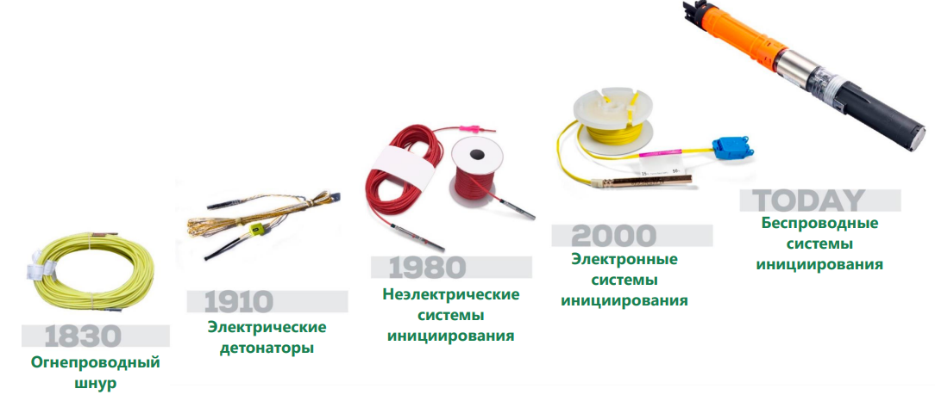
ПОВЫШЕНИЕ УРОВНЯ БЕЗОПАСНОСТИ ВЗРЫВНЫХ РАБОТ ЗА СЧЕТ ВНЕДРЕНИЯ НОВЫХ ТЕХНОЛОГИЙ
ЭТАПЫ РАЗВИТИЯ СИСТЕМ ВЗРЫВАНИЯ

Slide 3
ПОВЫШЕНИЕ УРОВНЯ БЕЗОПАСНОСТИ ВЗРЫВНЫХ РАБОТ ЗА СЧЕТ ВНЕДРЕНИЯ НОВЫХ ТЕХНОЛОГИЙ
Проблемы проектирования и планирования
Технологические проблемы при бурении и заряжании
Экологические и экономические последствия
Проблемы сбора и обработки данных
Проблемы с негабаритами
КЛЮЧЕВЫЕ ПРОБЛЕМЫ В ПРОИЗВОДСТВЕ ВЗРЫВНЫХ РАБОТ В ГОРНОЙ ПРОМЫШЛЕННОСТИ

Slide 4
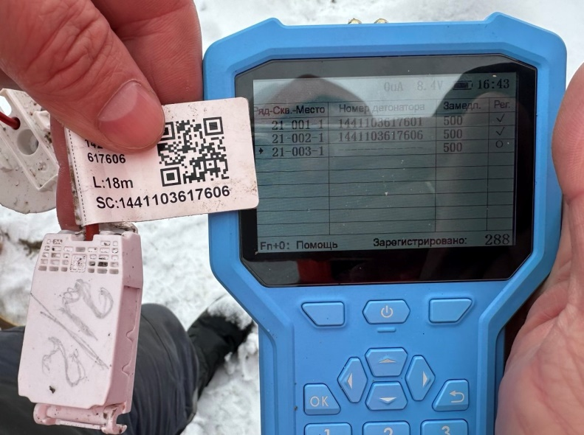
ПОВЫШЕНИЕ УРОВНЯ БЕЗОПАСНОСТИ ВЗРЫВНЫХ РАБОТ ЗА СЧЕТ ВНЕДРЕНИЯ НОВЫХ ТЕХНОЛОГИЙ
ЭЛЕКТРОННЫЕ СИСТЕМЫ ИНИЦИИРОВАНИЯ (ЭСИ)
-система высокоточного инициирования скважинных
и шпуровых зарядов, позволяющая повысить
эффективность и безопасность взрывных работ.
Принцип работы:
После заряжания скважин регистрирующим
устройством каждый детонатор проверяется на
работоспособность и регистрируется с присвоением
ему индивидуального замедления.
2. Далее, после монтажа поверхностной сети, проводится проверка каждой скважины на наличие ошибок, которые могли произойти в процессе подготовки взрывного блока.
3. На последнем этапе, после вывода людей за пределы опасной зоны, пусковым устройством также проводится тестирование взрывной сети, и, после введения пароля безопасности, подаётся необходимое напряжение для инициирования детонаторов.

Slide 5
ПОВЫШЕНИЕ УРОВНЯ БЕЗОПАСНОСТИ ВЗРЫВНЫХ РАБОТ ЗА СЧЕТ ВНЕДРЕНИЯ НОВЫХ ТЕХНОЛОГИЙ
ЭКОСИСТЕМА AISTBLAST
современное цифровое решение для автоматизации и оптимизации буровзрывных работ, разработанное российской компанией «Азот-Взрыв». Это комплексный программно-аппаратный продукт, который объединяет проектирование взрыва, управление оборудованием и контроль результатов в единую цифровую среду.
Факторы, повышающие уровень безопасности при производстве БВР:
Дистанционный контроль и мониторинг позволяют удаленно управлять процессами и отслеживать состояние объектов, минимизируя нахождение персонала в опасных зонах.
2. Полная прослеживаемость взрывчатых веществ и детонаторов обеспечивает строгий учет каждой единицы материалов и исключает их неконтролируемое использование.
3.Интеграция с электронными системами инициирования значительно снижает вероятность несанкционированного или случайного срабатывания зарядов.
4. Высокоточное цифровое проектирование взрыва сводит к минимуму риск разлета осколков горной массы за пределы расчетной территории.
5.Снижение интенсивности ударной воздушной волны позволяет безопасно проводить работы в непосредственной близости от жилых объектов, инженерных сетей и охраняемых сооружений.
6. Алгоритмизация расчетов и автоматическая проверка данных устраняют риски, связанные с человеческим фактором и дефицитом квалифицированных кадров.
7. Адаптация к сложным климатическим условиям гарантирует стабильную и безопасную работу оборудования в экстремальных температурах Заполярья и Дальнего Востока.

Slide 6
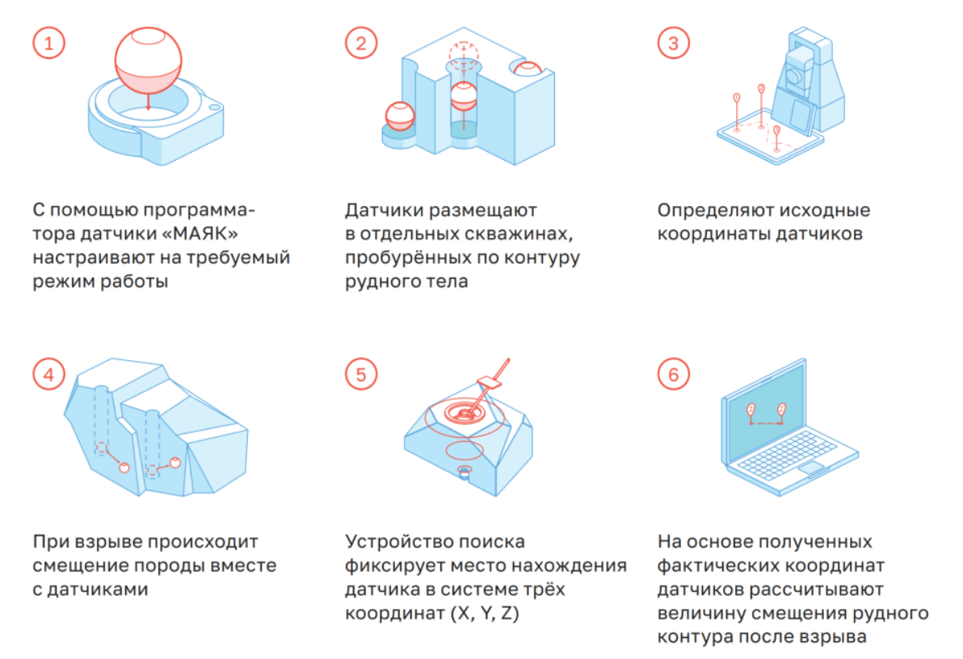
ПОВЫШЕНИЕ УРОВНЯ БЕЗОПАСНОСТИ ВЗРЫВНЫХ РАБОТ ЗА СЧЕТ ВНЕДРЕНИЯ НОВЫХ ТЕХНОЛОГИЙ
УПРАВЛЕНИЕ ПОТЕРЯМИ И ОЦЕНКА СМЕЩЕНИЯ ГОРНОЙ МАССЫ: КОМПЛЕКС «МАЯК»
Одной из сложнейших задач после производства взрыва является определение фактического местоположения рудного тела. Массив после взрыва смещается, что приводит к разубоживанию (смешиванию руды с пустой породой) или потере полезного ископаемого.

Slide 7
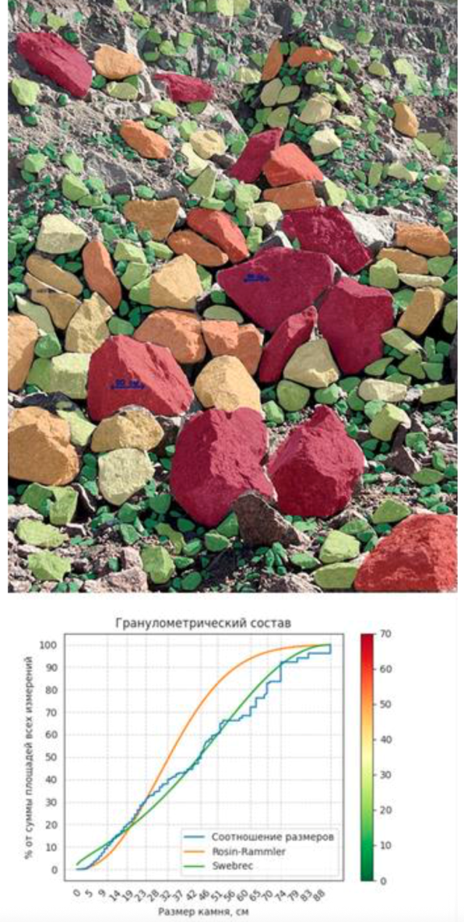
ПОВЫШЕНИЕ УРОВНЯ БЕЗОПАСНОСТИ ВЗРЫВНЫХ РАБОТ ЗА СЧЕТ ВНЕДРЕНИЯ НОВЫХ ТЕХНОЛОГИЙ
ИСКУССТВЕННЫЙ ИНТЕЛЛЕКТ И ВИДЕОАНАЛИТИКА ДЛЯ ОПТИМИЗАЦИИ ПРОИЗВОДСТВА
Переход от традиционных методов управления производством к цифровым системам, основанным на анализе больших данных, компьютерном зрении, машинном обучении и предиктивной аналитике. ИИ формирует "цифровых советчиков" — автоматизированные системы, которые в реальном времени собирают данные с датчиков, камер, GPS и производственных систем, анализируют их и выдают рекомендации персоналу или автоматизируют решения.
Примеры использования:
- Цифровой советчик для карьерных самосвалов;
- Определение грансостава в забое;
- Цифровой советчик обогащения.

Slide 8
ПОВЫШЕНИЕ УРОВНЯ БЕЗОПАСНОСТИ ВЗРЫВНЫХ РАБОТ ЗА СЧЕТ ВНЕДРЕНИЯ НОВЫХ ТЕХНОЛОГИЙ
ЗАКЛЮЧЕНИЕ
Высокая стоимость компонентов: Себестоимость электронных детонаторов остается значительно выше, чем у неэлектрических систем инициирования. Для многих предприятий это является барьером, требующим обоснования окупаемости за счет косвенной экономии на последующих этапах (экскавация, дробление).
Кибербезопасность и импортозамещение: Переход на цифровое управление взрывом и использование облачных платформ (AISTBLAST) повышает значимость защиты данных от несанкционированного доступа. Актуальным остается вопрос полной технологической независимости программного обеспечения.
Требования к квалификации персонала: Внедрение ИИ и систем видеоаналитики требует переподготовки кадров. Дефицит специалистов, обладающих компетенциями одновременно в области взрывного дела и IT-технологий, может замедлять темпы цифровой трансформации.

Slide 9

СПАСИБО ЗА ВНИМАНИЕ

